Slide 1


Veille technologique: Neo4J
Présenté par Nicolas Congiu

Slide 2
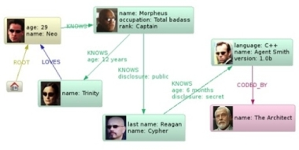
Sommaire:
Introduction.
I) Comment ça fonctionne ?
A) Les graphes.
B)Exemple d'utilisation.
II) Comparatifs, avantages et inconvénients.
A) Avantages/inconvénients
B)Classement de Neo4J
C) Neo4J ou MySQL ?
III) Nouveautés :
A) Neo4J Aura
B) Nouvelles fonctionnalités 2022.
Conclusion.

Slide 3

Introduction
Qu'est-ce que Neo4J ?

Slide 4
Introduction
Qu'est-ce que Neo4J ?
->Année de la v1 : 2010.
->Langage : Cypher.
->modèle : Atomicité, Cohérence, Isolation et Durabilité (ACID).

Slide 5
I) Comment ça fonctionne ?
Graphe ?
Propriétés ?
Nœud ?
Labels ?

Slide 6
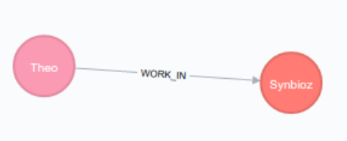
A) Les graphes :
Résultat GUI :
Exemple de Requête :
CREATE (Theo:Staff {title:'Theo', joined:2014, job: 'Developer', city: 'Nantes'})
CREATE (Jon:Staff {title:'Jonathan', joined:2013, job: 'Project Manager', city: 'Lille'})
CREATE (Synbioz:Company {name:'Synbioz', born:2007})
MATCH (n:Staff)
MATCH (m:Company {name: 'Synbioz'})
CREATE (n)-[:WORK_IN]->(m)

Slide 7
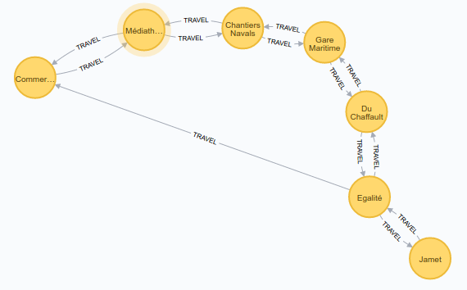
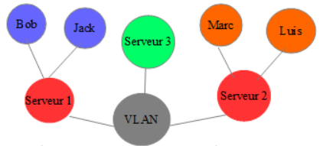
B) Exemples d'utilisation :
Gestion de réseau/analyse d’impact : avoir la main sur son système et identifier en temps réel le client affecté par une maintenance ou une panne :
Logistique : calculer le meilleur chemin pour livrer un client ;

Slide 8

II) Comparatif

Slide 9
A) Avantages/inconvénients
Avantage :
Open Source.
Facile à apprendre les commandes du langage de requête Cypher.
Représente des données semi-structurées très facilement.
Haute disponibilité pour les applications temps réel des grandes entreprises.
Réglage simplifié.
Régulièrement mis à jour.
Inconvénients :
Ne lis pas le SQL.

Slide 10
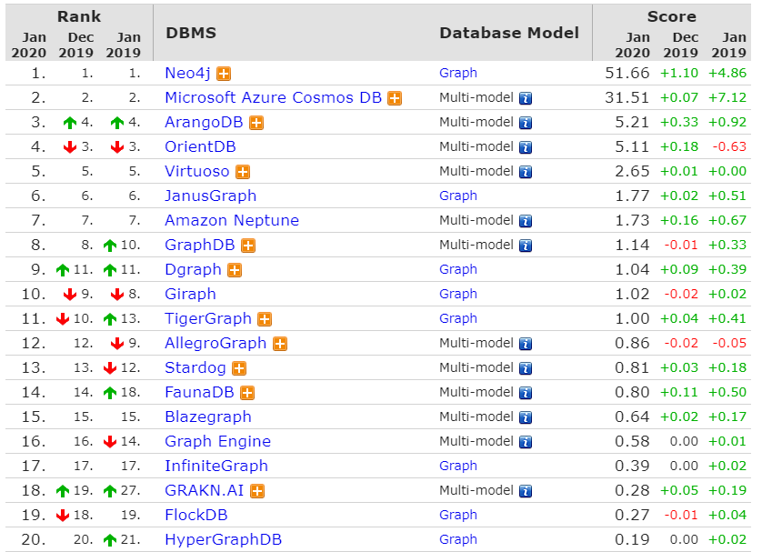
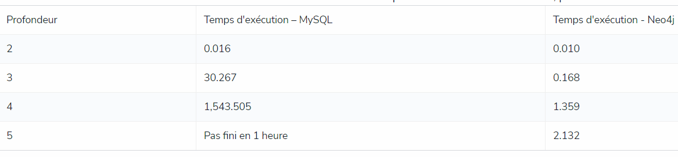
B) Comparatif des Bases de Données
Temps d'exécutions entre MySQL et Neo4J :
Top 20 des bases de type Graphes (le site DB-engine inclut également ici certaines bases de type multi-modèles) :

Slide 11
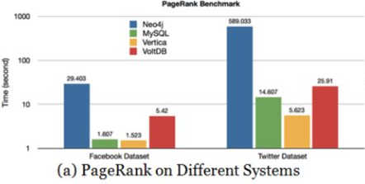
Hélas...

Slide 12
A) Avantages/inconvénients
Avantage :
Open Source.
Facile à apprendre les commandes du langage de requête Cypher.
Représente des données semi-structurées très facilement.
Haute disponibilité pour les applications temps réel des grandes entreprises.
Réglage simplifié.
Régulièrement mis à jour.
Inconvénients :
Ne lis pas le SQL.
Neo4J peu performant pour l'algorithme de RankPage.

Slide 13

III) Nouveautés

Slide 14
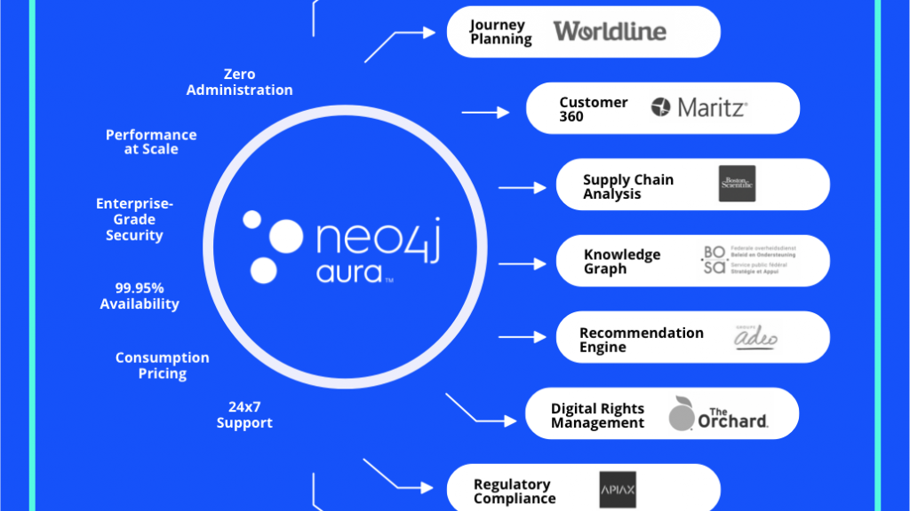
A) Neo4J Aura

Slide 15




B) Nouvelles fonctionnalités

Slide 16
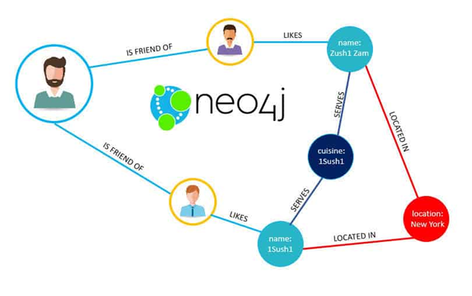
Conclusion

Slide 17



Bonus : Entreprise qui l'utilise Neo4J

Slide 18
Bibliographie :
https://fr.wikipedia.org/wiki/Neo4j
https://www.synbioz.com/blog/tech/introduction-graph-db
https://www.lemagit.fr/conseil/Lessentiel-sur-Neo4j
https://logisima.developpez.com/tutoriel/nosql/neo4j/introduction-neo4j/#LI-G
https://www.digora.com/fr/blog/top-10-des-bases-de-donnees-en-2020-par-popularite
https://www.ambient-it.net/top-meilleures-db-nosql/
https://neo4j.com/press-releases/neo4j-le-choix-de-predilection-des-grandes-entreprises-pour-leurs-bases-de-donnees-de-graphes-dans-le-cloud/
https://neo4j.com/news/how-much-faster-is-a-graph-database-really/
https://www.blogdumoderateur.com/comment-fonctionne-ledge-rank-de-facebook/
https://www.geeksforgeeks.org/difference-between-neo4j-and-mariadb/

Slide 19

Question time :

